Slide 1
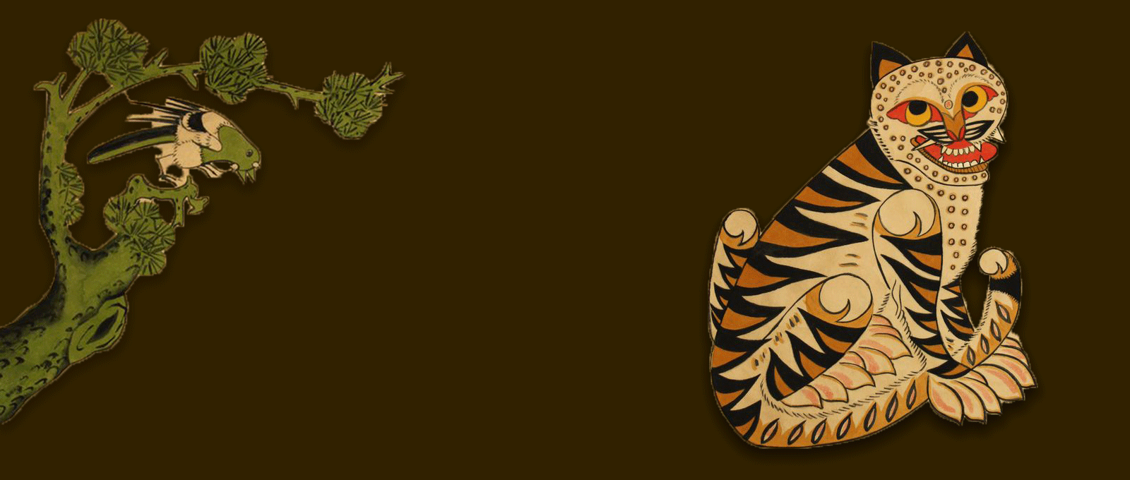
UX/UI 웹퍼블리셔 교육과정
포트폴리오
이지연

Slide 2
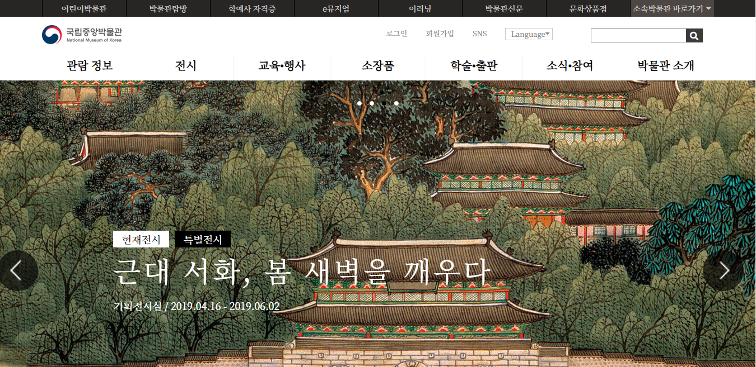
작품 제목: 국립중앙박물관
작업 방식: 메인 페이지 + 서브 페이지 copy

Slide 3
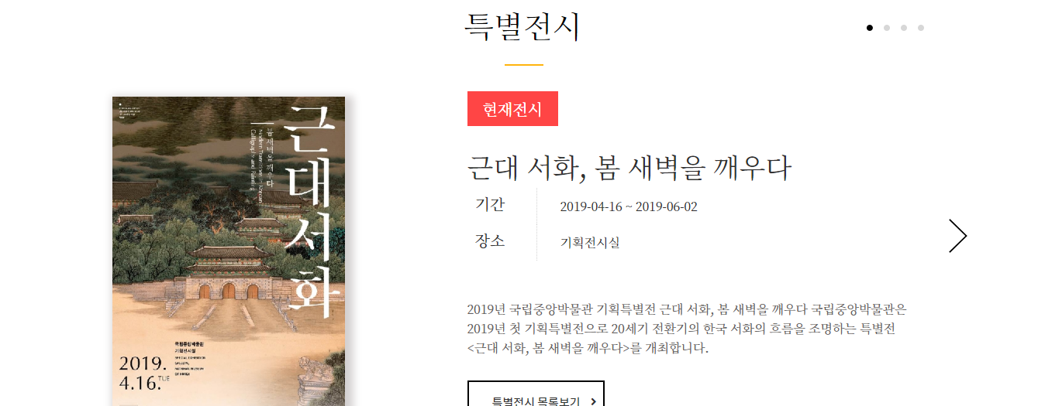
주제 선정 이유 :
메인페이지에서 박물관 이용객, 즉 사용자에게 필요한 중요 콘텐츠를 모두 담고 있고
각각의 섹션별로 다양한 구조로 이루어져 있음

Slide 4
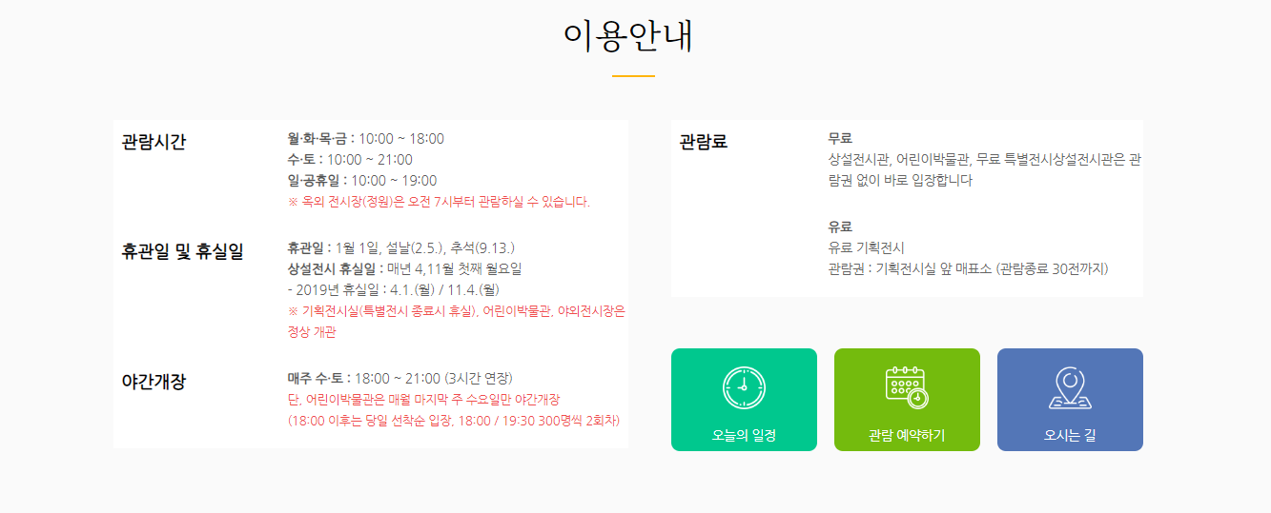
2. 작업 시 중점을 둔 사항 :
국립중앙 박물관 사이트의 원본과 최대한 똑같이 만드는 것에 중점을 두고 제작.
그 과정에서 콘텐츠의 가독성을 높이기 위해 폰트 수정.
폰트 스타일과 폰트 크기를 수정하여 각각의 요소들을 정돈함.

Slide 5
2. 작업 시 중점을 둔 사항 :
프로젝트를 작업하면서'메인이미지'에 중점을 두려고 노력했습니다.
홈페이지를 방문했을 때 사용자가 한번에 국립중앙박물관의 이미지를 인식할 수 있도록 이미지 선정에 중점을 두었습니다.

Slide 6
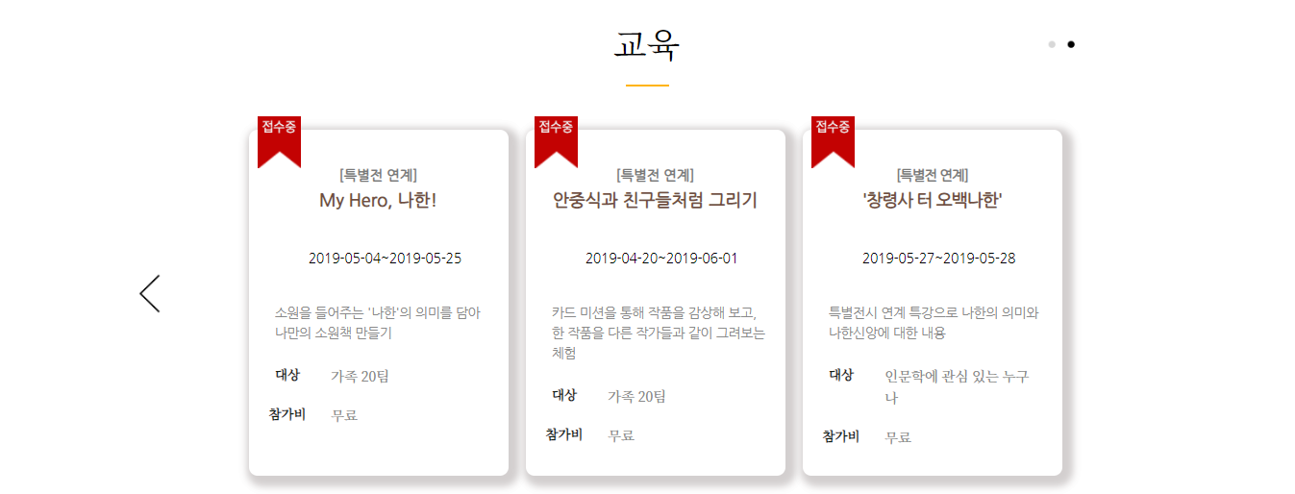
3. 호환성, 반응형 제작 여부
크롬, IE, 파이어폭스로 크로스브라우징을 체크,
모두 정상적으로 호환되는 것을 확인
반응형 형식이 아니기 때문에 모바일 체크는 따로 하지 않음

Slide 7
2. 작업 시 중점을 둔 사항 :
프로젝트를 작업하면서'메인이미지'에 중점을 두려고 노력했습니다.
홈페이지를 방문했을 때 사용자가 한번에 국립중앙박물관의 이미지를 인식할 수 있도록 이미지 선정에 중점을 두고 작업

